Slide 1
ÚKOLY
Udělejte zápis podle prezentace, ve které se zabýváme stavbou a činností srdce a překreslete si obrázek s popisem srdce (na 4. slidu).
Odpovězte na kontrolní otázky na konci prezentace.
Vypracované úkoly se zápisem posílejte na email chmelova@1zskadan.cz do 19.3. do 17. hodiny

Slide 2
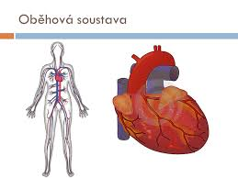
CÉVNÍ SOUSTAVA
Cévní soustavu tvoří srdce a cévy
Zajišťuje oběh krve lidským tělem

Slide 3
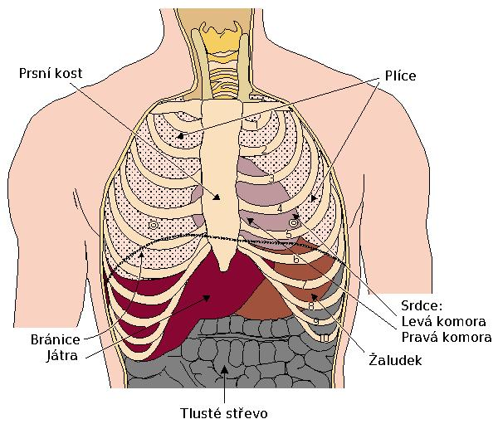
Stavba srdce
Srdce je dutý sval tvořený srdeční svalovinou
Srdce je uzavřené ve vazivovém pouzdru - osrdečníku

Slide 4
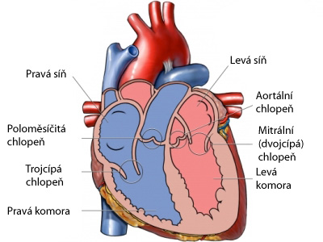
Stavba srdce
Srdeční dutinu dělí svislá přepážka na pravou a levou část
Každá část srdeční dutiny má síň a komoru
Síně jsou umístěné nad komorami, od kterých je oddělují síňokomorové chlopně (zabraňují zpětnému toku krve z komor do síní)
V pravé části srdce je chlopeň trojcípá, v levé části chlopeň dvojcípá

Slide 5
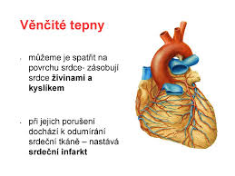
Činnost srdce
Srdce zdravého člověka pracuje pravidelně, s rytmickými stahy asi 70 krát za minutu
Srdeční cyklus se skládá ze tří opakujících se dějů – stah, ochabnutí a krátký odpočinek
Při stahu srdečního svalu (systola) je krev vytlačena za srdce
Následně srdeční sval ochabuje (diastola) a poté přichází krátký odpočinek
Při takové činnosti musí být srdeční sval dobře vyživovaný a zásobený kyslíkem – to je zajišťováno věnčitými tepnami

Slide 6
Otázky
Co tvoří cévní soustavu?
Jak se nazývá vazivové pouzdro kolem srdce?
Co obsahuje levá i pravá část srdce?
Z jakých tří cyklů se skládá srdeční cyklus?
Co zajišťuje výživu a přísun kyslíku srdečnímu svalu?
Jak se nazývá přístroj na sledování srdeční aktivity?

